Slide 1
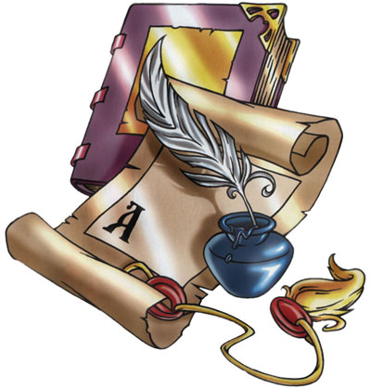
ТЕМА УЧЕБНОГО ПРОЕКТА:
«В мире натуральных чисел»

Slide 2
«Главное не в том, чтобы накопить как можно больше знаний,- главное в том, чтобы это знание, великое или малое, принадлежало тебе, явилось бы детищем твоих собственных усилий.»
Р. Роллан.

Slide 3
Цели проекта
сформировать понятие «натуральное число»
развить творческие способности учащихся
научить учащихся работать в коллективе
развить внимание, память, логическое мышление, самостоятельность

Slide 4

Прочитайте числа
268 539 001 061
34 325 1 006
444 445 38 140 007 562
49 13 309

Slide 5

А знаете ли вы?
Как и когда возникли натуральные числа?
Как выполняются действия с натуральными числами?
Зачем нужны натуральные числа?

Slide 6

Давайте разделимся на 4 группы:
Историки
Исследователи
Теоретики
Творцы

Slide 7

Группа «Историки»
Как возникли натуральные числа?
Узнать в каких источниках в первые упомянули о натуральных числах.
Выяснить, где впервые стали записывать натуральные числа и их способы записи
Рассмотреть использование натуральных чисел в древности .

Slide 8

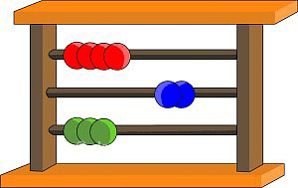
Группа «Исследователи»
Зачем нужны натуральные числа?
Люди каких профессий в своей деятельности используют натуральные числа?
Какие задачи с натуральными числами они решают?

Slide 9
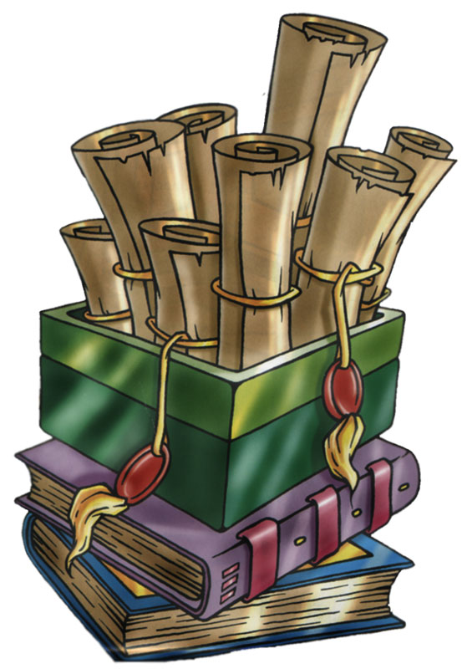
Группа «Теоретики»
Как выполнить действие с натуральными числами?

Slide 10

Группа «Творцы»
Знаете ли вы сказки, стихи о натуральных числах?
Найти и придумать стихи, сказки, частушки, пословицы и поговорки;
Нарисовать стенгазету;
Создать буклет

Slide 11

Желаем Удачи!!!!!

